Slide 1
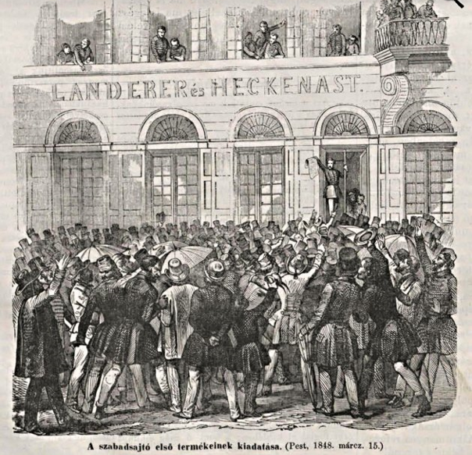
A politika és "a politikai" fogalma a modern magyar politikai gondolkodásban, a 16. századtól a 20. századig
A Politika- és Államelméleti Kutatóintézet
K 143251 sz. OTKA projektje
2022-2024

Slide 2
A projekt címe angolul:
The Concept of Politics and "The Political" in Modern Hungarian Political Thought from the 16th to the 20th Century
Időtartam: 2022. szeptember 1 - 2024. augusztus 31.
Elnyert összeg: 6.493.000 Ft
A kutatás a K 143251 azonosítószámú projekt keretében, a Kulturális és Innovációs Minisztérium Nemzeti Kutatási Fejlesztési és Innovációs Alapból nyújtott támogatásával, az NKFI Hivatal által kibocsátott Támogatói Okirat alapján valósul meg.

Slide 3
HÖRCHER FERENC kutatóprofesszor, intézetvezető EJKK PÁK a projekt szakmai vezetője
Bevezető
Módszertani alapok kidolgozása;
A politikai közösség és a hatalompolitika fogalmai;
A magyar politikai gondolkodás történeti paradigmái

Slide 4
A témához kapcsolódó korábbi kutatások
Ferenc Hörcher – Thomas Lorman: A History of the Hungarian Constitution. Law, Government and Political Culture in Central Europe (IB. Tauris, 2019)
További projektek
Ferenc Hörcher és Kálmán Pócza (a tematikus szám szerkesztői): Continuities and Discontinuities: Political Thought in the Habsburg Empire in the Long Nineteenth Century”, Hungarian Historical Review, Volume 5 No. 1 2016.
Hörcher Ferenc, Lajtai Mátyás és Mester Béla: Nemzet, faj, kultúra a hosszú 19. században Magyarországon és Európában (MTA BTK, 2016) in: Gyáni Gábor (vezető kutató): OTKA kutatás: Művészetek és tudomány a nemzetépítés szolgálatában a 19. századi Magyarországon (2013-2018)
Ferenc Hörcher – Kálmán Tóth (szerkesztők): 19th-Century Hungarian Political Thought and Culture. Towards Settlement with Austria, 1790-1867 (Bloomsbury, 2023)

Slide 5
A politika és a politikai megkülönböztetése
Das Politische – Die Politik
(Bedorf, Thomas / Röttgers, Kurt (2010): Vorwort, in: Bedorf, Thomas / Röttgers, Kurt (Hrsg.): Das Politische und die Politik. Herausgegeben von Thomas Bedorf und Kurt Röttgers, Berlin, Suhrkamp.)
Carl Schmitt, Hanna Arendt
Realpolitik - gyakorlatias, adott helyzethez igazított politika – szemben a normatív és ideológiai alapú megközelítéssel: Henry Kissinger, George F. Kennan, Zbigniew Brzezinski, Charles De Gaulle
Lásd még Bibó István: hamis realisták és túlfeszült lényeglátók

Slide 6
A politikai fogalmának elsődleges módszertani forrásai
Carl Schmitt: A politikai fogalma, Osiris-Pallas Stúdió-Attraktor, Budapest, 2002.
Michael Oakeshott: Politikai képzés, in: Politikai racionalizmus, szerk. Molnár Attila Károly, Új Mandátum Kiadó, Budapest, 2001., 153-174.
Hannah Arendt: A sivatag és az oázisok / Mi a politika?; ford. Mesés Péter, Gond–Palatinus, Budapest, 2002.
Tilo Schabert: A politika méltóságáról és jelentőségéről, Századvég Kiadó, Budapest, 2013.
Bence György: A politikum sajátossága, in: Politikai-filozófiai tanulmányok, 1990-2006., L’Harmattan, Budapest, 2016.
Ernst-Wolfgang Böckenförde: The Concept of the Political: A Key to Understanding Carl Schmitt’s Constitutional Theory (1988), in: uő: Constitutional and Political Theory, ed. Mirjam Künkler and Tine Stein, Oxford University Press, Oxford, 2017., 69-85.

Slide 7
1500-2000 közötti, kutatásunk számára releváns bevett magyar történeti paradigmák és lehetséges metszetek
Intézményelvű megközelítés (politika)
Ágens elvű megközelítés (politikai)
milyen a hatalomgyakorlás intézményes keretrendszere
Pl:
magyar királyság integritása, szuverenitása (török hódoltság, erdélyi fejedelemség, Trianon)
Király és ország viszonya – közjogi kérdés (Rákóczi, 1848, 1867)
Örökösödési kérdések
Felekezeti viták (világi és egyházi hatalom viszonya)
Centralizáció és vármegyei politika
milyenek a hatalmat gyakorlók
Pl:
Nemzeti hősök: Zrínyi, Széchenyi, Kossuth
Árulók: Károlyi Sándor, Görgey Artúr, Károlyi Mihály
Királyhű – nemzethű
Gyakorlatias szervező: Széchenyi, Deák
Elméleti ember: Hajnóczy József, Eötvös József, Bibó István
Pragmatikus: Bethlen Gábor
Erőskezű vezető, hadvezér: Bocskai István, Ferenc József
Reformpolitikus: Mária Terézia, II. József

Slide 8
A politikai kétféle jelentése
A politika végső kérdése: ki gyakorolja a hatalmat?
A politika végső kérdése: a közjó, közérdek
Individualista megközelítés
Politikai realizmus iskolája /Realpolitik
Szuverenitás fogalma: Bodin, Carl Schmitt, Tilo Schabert (?)
Hogyan lehet a hatalmat megszerezni?
A szükséghelyzetben ki dönt, barát-ellenség
Az ideológiák fedőtörténetek
Az intézmények is csak legitimációs keretként szolgálnak
A magyar politikatörténetben, a magyar történetírásban mindez mit jelent?
Közösség-központú megközelítés
Arisztoteliánus-keresztény hagyományú politika-értelmezés
A hatalommal szembeni korlátok, hatalmi egyensúly – intézmények és a hagyományok is ezt szolgálják
A politika: érdekegyeztetés, az ideológiák közötti interface-ek is fontosak
A magyar politikatörténetben, a magyar történetírásban mindez mit jelent?

Slide 9
A politika fogalmának kikristályosodása a kora modern diskurzusban
Arisztotelész politika-fogalma – középkori és reneszánsz recepciója
Machiavelli és a cél-eszköz dilemma
A francia politique fogalom: az 1560-as és 1570-es évek politikatudományának diszciplináris kategóriájából a pártoskodás polemikus bélyegévé válik. Az 1580-as és 1590-es évekre a politique olyan vádponttá vált, amelyet azokra használtak, akik a vád szerint a személyes érdekeket a vallási meggyőződés fölé helyezték, amikor támogatták a protestáns Henri de Navarra-t, hogy megszerezze a trónt.
Az államérdek fogalmának kialakulása, mint egy specifikus politikai moralitás
A jezsuiták erőfeszítései valamifajta amalgám kialakítására – keresztény és politikai
A „Politica”, mint önálló tudományág megjelenése (főleg német területen) (von Friedeburg)

Slide 10
A „politikai” fogalmának szakirodalma
Bedorf, Thomas / Röttgers, Kurt (Hrsg.): Das Politische und die Politik. Herausgegeben von Thomas Bedorf und Kurt Röttgers, Berlin, Suhrkamp, 2010.
James Wiley: Politics and the concept of the political: The political Imagination, Routledge, London, 2016.

Slide 11
BALÁZS ZOLTÁN egyetemi tanár, a projekt szenior kutatója Budapesti Corvinus Egyetem
A politikum és a rendkívüli állapot fogalma
és problémái egyes 19-20. századi
magyar politikai gondolkodók írásaiban

Slide 12
PETNEHÁZI GÁBOR tudományos főmunkatárs, a projekt kutatója EJKK PÁK
Politikai irodalom és politikai gondolkodás
a kora újkori Magyarországon és Erdélyben

Slide 13
A magyar ‚politique’? (1570-1600)
Pragmatizmus
Kompromisszumkészség
Vallási közömbösség/türelem
Vallás alárendelése az államnak
Speciális közeg: francia (német?) vallásháborúk
Machiavelli katalizáló szerepe
Arisztotelészi politika megújítása/újrarendszerezése
Magyarország a 17. század elejéig
Vallási ellentétek: hitviták
Erdély-Magyarország szétválása
Erős rendi ellenzék
Báthory-alternatíva
„Filozófus urak” – les politiques?
Machiavellisták és erazmisták
Szóhasználat:
Magyar: (‚politika’) Pázmánytól
Latin: (‚politicus’ - ’politica’) a korszakban

Slide 14
1. Kezdetek
1570-es évek
Mohács utáni generáció
A megosztottság felszámolása
Történetírás
Kodifikáció: Tripartitum-Quadripartitum
Báthory István
Forgách-család (Ferenc: történetíró; Simon: alsó Mo-i főkapitány)
Konkrét példa:
Libellus Paraeneticus
Átfogó reformterv – a Magyar Királyság restaurációja
Haderőreform
Gazdaság
Igazságszolgáltatás (jogbiztonság)
Uralkodó tisztelete, alattvalók közti egyetértés

Slide 15
2. Kovacsóczy Farkas és a Báthory-korszakbeli ‚politique’
Erdély kancellárja 1578-1594
1594 augusztus-szeptember: Báthory Zsigmond (és a mögötte álló háborús párt) a filozófus urakat kivégezteti
Előzmény: Forgách Ferenc, Báthory István (és egy magyarországi összeesküvés)
Lengyel tervek
Vallási közömbösség/tolerancia vs. jezsuiták
Művek:
De laudibus Stephani Batorei (1571)
Dialogus de administratione Transylvaniae (1584)
További 4 oratio
Történeti munka (elveszett)
Levelek
Praktikus politikusi életpálya
Értelmiségi hálózat
Patronálás
Rerum Ungaricarum libri (Brutus-Szamosközy)

Slide 16
3. Kovacsóczy után
Történeti projekt továbbvitele
Szamosközy István (1565-1612)
Baranyai Decsi János (1560-1601)
1594 után gyökeresen megváltozott helyzet
A háború elsöpri a politikát
Cél: Magyarország visszahelyezése a térképre
Baranyai Decsi János
Synopsis philosophiae in privatum memoriae subsidium, thesibus et velut aphorismis quibusdam comprehensa et ad disputandum proposita in Academia Argentinensi (1591) – Politika
Syntagma Institvtionvm Jvris Imperialis ac Vngarici, qvatvor perspicvis qvaestionvm ac responsionvm libris comprehensvm, Claudiopoli, 1593 –
Eu-magyar jogharmonizáció

Slide 17
SMRCZ ÁDÁM tudományos segédmunkatárs, a projekt kutatója EJKK PÁK
Az "oikonómia" és a "politikai"
fogalmainak megjelenésmódjai
a magyar politikai eszmetörténetben

Slide 18
KOVÁCS ESZTER tudományos segédmunkatárs, a projekt kutatója EJKK PÁK
Montesquieu magyar recepciója
tekintettel a politikai fogalmára
(új adatok és eredmények)

Slide 19
Montesquieu fogadtatása mint esettanulmány
Kiindulópont: a magyar politikai gondolkodás jelentős mértékben recipiálja a nyugati politikai gondolkodást, ám annak a helyzethez igazított elméleti értelmezést is ad
Montesquieu fogadtatása nem csupán a hatalommegosztás elvét érinti, ún. vezérelv-elmélete is viták tárgya lesz
Montesquieu saját maga nem használja „a politikai” (le politique) fogalmát, azonban ezt a területet érinti a politikai berendezkedés vizsgálata és a vezérelv-elmélet is

Slide 20
A Montesquieu-recepció kutatása
A két világháború közötti irodalomtörténeti kutatások eredményei: Baranyai Zoltán: Első Montesquieu-fordításaink (1920)
Penke Olga – Balázs Péter: „Montesquieu műveinek és gondolatainak fogadtatása” (ItK, 2012) – filológiai szintézis
Legújabb kutatások: Kontler László: „Political Ambition: The Concept in Montesquieu’s The Spirit of the Laws and its Reception in Hungary (1748–1848)” - könyvfejezet (Routledge, 2022)

Slide 21
Új utak és várható új eredmények
Distant reading: növekvő kereshető digitalizált anyag, új recepciós adatok bukkannak fel
Close reading: Milyen elméleti következtetéseket vonnak le a magyar gondolkodók Montesquieu-ből kiindulva vagy vele vitázva a politikai közösségről, a politikai berendezkedésről stb.?
Milyen szempontok mentén alakulnak ki viták a magyar gondolkodók között?

Slide 22
Korpusz, új szövegek (új recepciós adatok)
Felső Magyarországi Minerva, 1725. január, Montesquieu-fordítás
Concha Győző korai oktatói tevékenysége és egyetemi jegyzetei
Báró Kemény Gábor tanulmánya a Budapesti Szemlében (1862)
Eötvös József: A XIX. század uralkodó eszméinek hatása az álladalomra (1854), a hatalommegosztásról szóló fejezet

Slide 23
TÓTH KÁLMÁN tudományos munkatárs, a projekt kutatója EJKK PÁK
A politika fogalma
Gorove István munkásságában

Slide 24
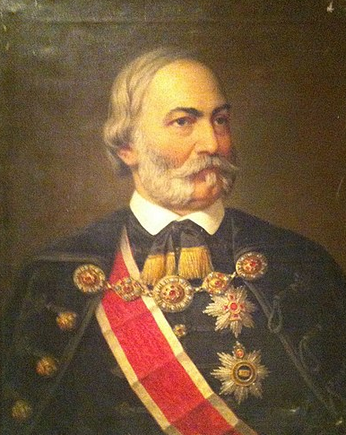
Gattajai Gorove István (1818. augusztus 23 – 1881. május 31.)

Slide 25
PÓCZA KÁLMÁN tudományos főmunkatárs, a projekt szenior kutatója EJKK PÁK
A politikai fogalma
a 19. és 20. századi
magyar politikai gondolkodásban

Slide 26
NYIRKOS TAMÁS tudományos munkatárs, a projekt kutatója EJKK PÁK
Politikai teológia, politikai vallások
(Magyarországon és Európában)

Slide 27
Köszönjük a figyelmet!
NKE EJKK PÁK

